Slide 1
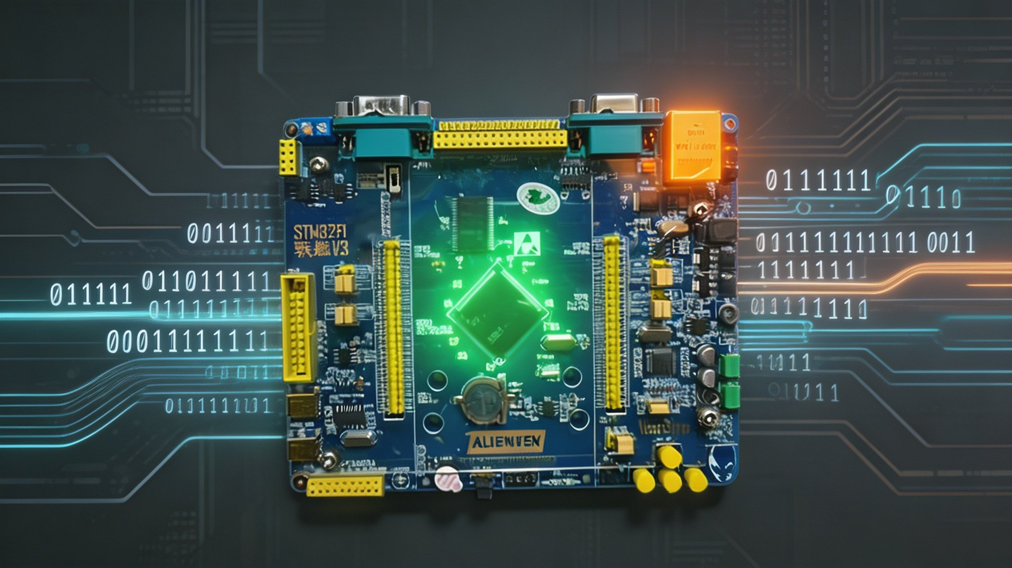
基于 Modbus 协议的水分仪通信系统
STM32F103 + NT1-B + MThings 综合实验报告
日期：2026月4月30日
Notes:
大家好，今天我将为大家汇报我们小组完成的“基于Modbus协议的水分仪通信系统”实验。本次实验综合运用了嵌入式开发、工业通信协议和网络技术，成功构建了一套从硬件到软件的完整数据采集与监控系统。接下来，我将从实验概述、核心知识、硬件配置、程序设计、问题解决和最终验证等几个方面，详细介绍我们的实验过程和成果。

Slide 2

目录 CONTENTS
01实验概述
实验目的 · 系统架构 · 成果展示
02核心知识讲解
Modbus协议 · RTU帧格式 · 功能码 · CRC校验
03硬件连接与环境配置
硬件清单 · 接线详图 · 模块配置
04STM32程序设计详解
程序架构 · 双串口 · 寄存器设计 · 中断处理
05MThings上位机配置
协议选择 · 点位配置 · 关键步骤演示
06实验完整步骤复盘
开发验证 · 网络搭建 · 最终调试流程
07遇到的问题与解决方案
常见问题分析 · 排错思路总结
08实验结果验证
读写操作验证 · 调试信息分析展示
09实验总结与展望
核心知识点归纳 · 未来可扩展方向
Notes:
本次汇报将分为九个部分。首先，我会介绍实验的整体情况。接着，深入讲解Modbus协议等核心知识。然后，详细说明硬件连接和环境配置过程。之后，我们会剖析STM32的程序设计细节。接着是上位机软件的配置方法。随后，复盘整个实验流程。我们还会分享遇到的问题及解决方案。最后，展示实验结果并进行总结与展望。

Slide 3



01. 实验概述 - 实验目的与核心目标
理论掌握
实践技能
调试能力
● 深入理解 Modbus 通信协议
掌握其主从架构、RTU帧格式、常用功能码（03, 06）定义，以及关键的 CRC16 校验算法。
● 清晰辨析协议差异
掌握 Modbus RTU、Modbus TCP 及 RTU over TCP 的区别与各自的工业应用场景。
✓ 掌握串口转网口模块：学会 NT1-B 模块的工作原理、配置方法和调试技巧。
✓ 独立编写STM32代码：模拟一个 Modbus 从机设备（水分仪），正确响应主机的读写请求。
✓ 熟练使用上位机软件：学会使用 MThings 模拟 Modbus 主机，对下位机进行数据读写和实时监控。
● 熟练运用多种调试方法
1. 查看调试串口输出日志
2. Keil 开发环境单步调试代码逻辑
3. 通信协议帧分析工具抓包定位异常
4. 快速排查硬件接线与网络连接问题
Notes:
首先，我们来看实验的目的。本次实验的核心目标是全方位掌握工业通信技术。理论上，我们需要深入理解Modbus协议的各个细节，包括其帧结构、功能码和校验机制。实践上，我们要学会配置硬件模块，独立编写STM32从机代码，并熟练使用上位机软件。同时，通过这次实验，我们的调试能力也得到了极大的锻炼。

Slide 4
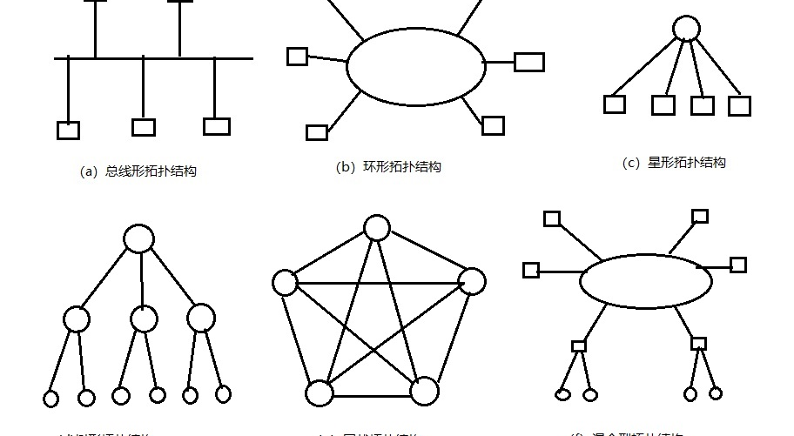

01. 实验概述 - 系统总体架构
本实验构建了一个从传感器到云端（上位机）的完整工业数据采集链路，涵盖嵌入式开发、工业协议解析和网络通信三大核心技术环节。
TOP 顶层：MThings 上位机 (Modbus 主机)
• 运行在笔记本电脑，作为系统的数据监控中心和指令下发端。
• 通过 TCP/IP 协议向网络发送 Modbus 指令，实现对设备的控制。
MID 中间层：路由器 & NT1-B 串口转网口模块
•路由器：提供统一的局域网环境 (192.168.0.1)。
•NT1-B模块：工作在“透明转发模式”的核心“翻译官”，实现网口与串口数据的双向转换。
💡 核心思想：透明转发
NT1-B模块的“透明转发”特性，实现了底层设备与上层网络的解耦。
我们可以在不修改 STM32 底层串口通信代码的前提下，将一个传统的串口设备无缝接入现代工业以太网。
BOT 底层：STM32F103RC 开发板 (Modbus 从机)
• 模拟工业水分仪设备，通过UART串口与 NT1-B 模块物理连接。
• 解析串口上的 Modbus RTU 帧，并严格遵循协议规则进行数据响应。
Notes:
我们系统的总体架构分为三层。顶层是运行在电脑上的MThings上位机，作为主机。中间层由路由器和NT1-B模块组成，负责网络和串口的转换。底层是STM32开发板，模拟水分仪作为从机。整个系统的核心在于NT1-B的透明转发功能，它让我们可以无缝地将串口设备接入网络，而无需改动底层代码。

Slide 5


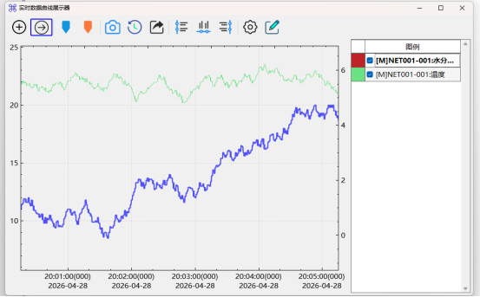



01. 实验概述 - 实验成果展示
Modbus 从机模拟
STM32成功模拟水分仪设备，精准响应功能码 03（读）与 06（写）指令。
关键参数读取验证
上位机成功读取：砂石种类(0x0010)、实时水分值(0x0011)及温度值(0x0012)。
数据写入与校验
支持对“砂石种类”寄存器写入数值，并通过“写后读”方式验证操作准确无误。
传感器实时仿真
内置算法实现水分、温度数据每秒自动更新，界面曲线随数据实时动态刷新。
MThings 上位机实时监控界面
图中展示了模拟水分仪设备的数据可视化面板，清晰呈现了实时变化的水分与温度曲线及关键状态数据。
全链路调试支持
USART1 串口实时输出 Modbus 收发帧的十六进制数据及寄存器状态，极大便利了开发阶段的协议分析与问题定位。
Notes:
我们的实验取得了圆满成功。STM32成功模拟了Modbus从机，上位机可以通过网络稳定地读取和写入数据。我们实现了模拟传感器数据的实时更新，并通过调试串口输出了详细的通信过程，为问题排查提供了极大便利。这张图展示了MThings界面上实时刷新的数据曲线，直观地证明了我们系统的有效性。

Slide 6

02
核心知识讲解
CORE KNOWLEDGE EXPLANATION
Notes:
接下来，我们将进入第二部分，深入讲解本次实验涉及的核心技术知识，特别是Modbus协议的细节。理解这些理论是成功完成实验的基础。

Slide 7
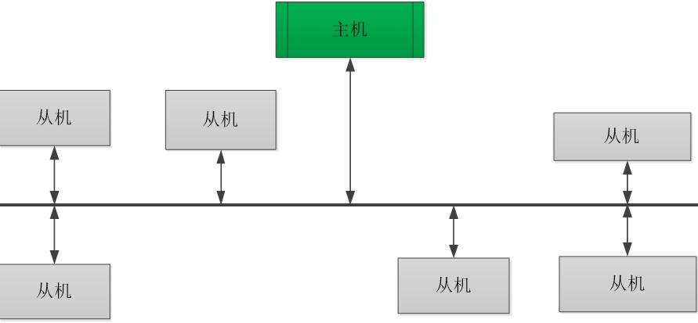




02. 核心知识讲解 - Modbus 协议概述
Modbus 是工业自动化领域的“普通话”，是全球应用最广泛的工业串行通信协议之一。
协议起源 · Origin
由 Modicon 公司于 1979 年发布，初衷是为了解决不同厂商 PLC 设备之间的互联通信难题。
核心架构 · Master-Slave
•主机：网络中的“指挥官”，发起所有通信请求。
•从机：网络中的“执行者”，被动等待并响应指令。
🚦 通信规则 Golden Rule
通信始终由主机发起，从机之间不能直接进行对话，必须通过主机中转。这确保了工业现场通信的确定性和稳定性。
💻 本实验角色分配
•Master：MThings 上位机软件
•Slave：STM32 开发板 (设备地址 0x01)
Notes:
Modbus协议是工业通信的基础。它采用主从架构，即一个主机指挥多个从机。在我们的实验中，MThings软件扮演主机角色，而STM32开发板则作为地址为1的从机。所有通信都由主机发起，从机被动响应，这是理解整个通信流程的关键。

Slide 8

02. 核心知识讲解 - Modbus 的主要变体
Modbus 协议根据传输介质和应用场景的不同，演化出多种变体，以下是最常见的四种：
Modbus RTU
传输介质：RS232 / RS485 串口
核心特点：采用紧凑的二进制帧格式，配合CRC16 校验，通信效率极高。
典型应用：工业现场底层互联，如 PLC、传感器、智能仪表等。
Modbus ASCII
传输介质：RS232 / RS485 串口
核心特点：基于文本的ASCII 帧格式，可读性强，使用 LRC 校验，便于人工调试。
典型应用：系统调试阶段或早期对可读性有要求的场景。
Modbus TCP
传输介质：以太网 (TCP/IP)，默认端口 502
核心特点：在RTU基础上增加MBAP 报文头，利用TCP协议保证可靠性，无需额外CRC校验。
典型应用：跨网络的 SCADA 系统、远程监控中心。
RTU over TCP (本实验采用)
传输介质：以太网 (TCP/IP)
核心特点：将完整的 Modbus RTU 帧“原封不动”封装在 TCP 载荷中传输，保留了完整的 RTU 帧头和 CRC。
价值：实现传统串口设备的“零代码修改”快速联网。
思考：为什么选择 RTU over TCP？它能最大限度复用为传统串口设备编写的 Modbus RTU 业务代码，无需针对网络协议进行改造，降低开发门槛。
Notes:
Modbus协议有多种变体。RTU是最常用的串口版本，使用二进制帧和CRC校验，效率极高，广泛用于工业现场。TCP版本则用于以太网，增加了MBAP头，是标准的网络化Modbus。
而我们实验采用的RTU over TCP，是将完整的RTU帧直接封装在TCP包中进行传输。这种方式的最大优势是，我们为传统串口设备编写的RTU代码，不需要任何修改，就能直接通过网络进行通信，实现了“零修改”入网，大大简化了设备的网络化改造过程。

Slide 9


02. 核心知识讲解 - Modbus RTU 帧格式详解
RTU 帧是 Modbus 通信的基本单元，理解其结构是解析协议的关键。
Byte 0
从机地址 (Slave Addr)
长度：1 字节 (0x01~0xF7)
指定接收和响应的目标从机地址。0x00 为广播地址。
Byte 1
功能码 (Function Code)
长度：1 字节
定义主机的操作类型，如 0x03 读保持寄存器、0x06 写单个寄存器。
Byte 2 ~ N
数据域 (Data)
长度：可变 (N ≥ 2)
包含寄存器起始地址、寄存器数量、待写入数值或读取到的数据等。
最后 2 Bytes
CRC 校验码
长度：2 字节 (低字节在前)
基于CRC16-Modbus算法计算，用于检测传输过程中的数据错误。
关键概念：帧间隔 (Inter-Frame Gap)
• 无显式帧头/帧尾：通过检测总线静默期(Idle Time)判定帧边界。
• 判定标准：出现至少3.5个字符时间的静默。在9600波特率下约为4ms。
本实验策略 (STM32 实现)
• 为保证数据完整接收，STM32 串口中断在接收到首个字节后，启动一个20ms 的定时器。
• 策略优势：20ms 远大于标准帧间隔，有效规避了总线噪声或传输延迟导致的帧截断。
Notes:
RTU帧的结构非常重要。它由从机地址、功能码、数据域和CRC校验四部分组成。一个关键的概念是帧间隔，因为RTU没有明确的帧结束符，它是通过检测总线上超过3.5个字符时间的静默来判断一帧结束的。我们的程序中设置了20ms的等待时间，来确保能够完整地接收每一帧数据。

Slide 10


02. 核心知识讲解 - 功能码 03：读保持寄存器
功能码 03 (0x03) 是 Modbus 协议中最常用的读取指令，用于从从机设备读取一个或多个保持寄存器的值。
主机发送 (请求帧 · 固定 8 字节)
从机应答 (成功帧 · 长度可变)
[ 从机地址 ] [ 0x03 ] [ 起始地址(高/低) ] [ 寄存器数(高/低) ] [ CRC ]
[ 地址 ] [ 0x03 ] [ 数据字节数 ] [ 寄存器数据... ] [ CRC ]
示例：读取从机 01 的 0x0010 寄存器开始的 1 个寄存器
01 03 00 10 00 01 84 0A
• 01：目标从机地址 | 03：功能码 | 00 10：起始寄存器地址
• 00 01：寄存器数量 (1个) | 84 0A：CRC 校验码
示例应答：(假设寄存器读取值为 1)
01 03 02 00 01 79 84
• 01：地址回显 | 03：功能码回显 | 02：数据字节数 (1个寄存器 x 2字节)
• 00 01：寄存器的值 (0x0001 = 1) | 79 84：CRC 校验码
Notes:
功能码03用于读取寄存器。主机发送一个8字节的请求帧，包含从机地址、功能码、起始地址和寄存器数量。从机收到后，会返回一个应答帧，包含数据字节数和具体的寄存器值。例如，读取地址0x0010的一个寄存器，主机发送请求，从机返回包含该寄存器值的应答。

Slide 11



02. 核心知识讲解 - 功能码 06：写单个寄存器
功能码 06 (0x06)：单点精准写入
将一个明确的16位数值，直接写入从机设备指定的单个“保持寄存器”中，适用于控制类场景。
主机请求帧 (固定8字节结构)
从机应答 & 核心机制
[Addr] [06] [Reg_H Reg_L] [Val_H Val_L] [CRC]
✅ 写入成功：直接回显原请求帧 (Echo)
01 06 00 10 00 03 C8 0E
示例：向#1从机的0x0010寄存器写入“3”
01 06 00 10 00 03 C8 0E
• 01: 目标地址 | 06: 功能码 | 00 10: 寄存器地址
• 00 03: 写入数据(十进制3) | C8 0E: 校验码
🔑 关键确认机制：回显对比
Modbus协议规定，功能码06的应答帧必须与请求帧完全一致。
主机通过比对发送与接收的帧是否相同，即可快速确认：
“从机已正确接收并执行了我的写入指令”。
Notes:
功能码06用于写入单个寄存器。主机发送一个8字节的请求帧，包含目标地址和要写入的值。从机执行写入操作后，会将收到的请求帧原样返回，这个机制叫做“回显”。主机通过检查回显的帧是否与发送的一致，来确认写入是否成功。这是一种非常可靠的确认方式。

Slide 12


02. 核心知识讲解 - CRC16-Modbus 校验算法
CRC（循环冗余校验）是确保数据传输可靠性的关键技术，能有效检测出因线路干扰、电磁噪声等物理层原因造成的数据传输错误。
算法基础：多项式除法
将待传输的一整帧数据视为一个长二进制数，除以一个固定的“生成多项式”，最终得到的余数即为 CRC 校验码。
Modbus 生成多项式
标准多项式：0x8005 (二进制: 1000 0000 0000 0101)。
实际计算中，通常使用其位反转后的形式：0xA001。
01. 初始化
将 16 位 CRC 寄存器赋值为初始值：0xFFFF(全1)。
02. 逐字节异或
依次取每一字节，与 CRC 寄存器的低 8 位做XOR (异或)运算。
03. 逐位处理(8次)
右移一位，若末位是1则与 0xA001 异或；末位是0，仅右移。
04. 结果输出
处理完所有字节即得校验码，发送时遵循：低字节在前，高字节在后。
uint16_t CRC16_Modbus(uint8_t *buf, uint16_t len) { uint16_t crc = 0xFFFF; for(int i = 0; i < len; i++) { crc ^= buf[i]; for(int j = 0; j < 8; j++) { if(crc & 0x0001) crc = (crc >> 1) ^ 0xA001; else crc >> 1; } } return crc; }
Notes:
CRC校验是保证数据传输正确的关键。它通过一种类似多项式除法的算法，为每一帧数据生成一个唯一的校验码。接收方会重新计算收到数据的CRC码，并与帧尾的校验码比较，如果不一致，就说明数据在传输中出错了。这里展示了CRC16-Modbus算法的核心代码实现，它是我们程序中保证通信可靠性的重要一环。

Slide 13


02. 核心知识讲解 - 关键辨析：Modbus TCP vs. RTU over TCP
⚠️ 这是本实验中遇到的最关键的问题，理解两者的区别对通信成功至关重要。
场景：NT1-B 工作在透明转发模式，它会把从网口收到的所有数据（含协议头）原封不动地透传给 STM32。
❌ Modbus TCP (含 MBAP 头)
帧格式：[事务ID(2B)][协议ID(2B)][长度(2B)][单元ID(1B)] + RTU内容...
示例：00 01 00 00 00 060103 00 10 00 01
❌ 错误原因：STM32收到的第一个字节是事务ID(0x00)，而非期望的从机地址(0x01)，导致地址校验失败并直接丢弃帧。
✅ Modbus RTU over TCP (纯RTU帧)
帧格式：直接发送标准 RTU 帧（不带 MBAP 头）
示例：0103 00 10 00 01 84 0A (含 CRC 校验)
✅ 正确原因：STM32收到的第一个字节即为从机地址(0x01)，与程序逻辑完美匹配，通信正常。
关键维度
Modbus TCP (错误)
Modbus RTU over TCP (正确)
代码兼容性
/ 帧结构
含7字节MBAP头，需修改代码解析
不兼容原串口RTU代码
纯RTU帧 + TCP封装，无需修改代码
完全兼容原串口RTU逻辑
结论：使用透明转发模块时，上位机软件必须选择 Modbus RTU over TCP 模式！
Notes:
这里是本次实验最关键的一个知识点：Modbus TCP和RTU over TCP的区别。简单来说，Modbus TCP带有一个7字节的MBAP头，而RTU over TCP就是把纯RTU帧放到TCP包里。因为我们用的NT1-B是透明转发，它不会去掉这个MBAP头。如果上位机选错了协议，STM32收到的第一个字节就不是它的地址，通信就会失败。所以，正确选择RTU over TCP模式是实验成功的关键。

Slide 14

02. 核心知识讲解 - 基础通信知识：TCP/IP 与 UART
TCP/IP 网络基础
UART 串口通信原理
▍TCP (传输控制协议)
提供面向连接的、可靠的字节流服务。
• 面向连接：通信前需完成“三次握手”建立连接。
• 可靠传输：自带序号、确认、重传机制，保证数据不丢包、不乱序。
▍IP 地址与端口机制
•IP 地址(如 192.168.0.10): 唯一标识网络中的“主机”。
•端口号(如 502): 标识主机上运行的具体“服务”。
•Socket (套接字): IP与端口的组合 (IP:Port)，确定唯一通信端点。
▍什么是 UART？
通用异步收发传输器 (Universal Asynchronous Receiver/Transmitter)，是嵌入式开发中最基础、最常用的短距通信接口。
▍关键特性与易错点
•异步传输：无共享时钟线，需双方约定相同波特率(如 9600bps) 同步。
•数据帧 (8N1 标准):起始位(1) + 数据位(8) + 停止位(1)，共11位。
⚠️ 重点接线规则：一端 TX (发) ⇄ 另一端 RX (收)，且必须共地 (GND)！
Notes:
除了Modbus协议，我们还用到了两种基础通信技术。在网络层面，我们使用TCP/IP协议，它提供可靠的面向连接的传输。一个IP地址标识一台主机，一个端口号标识一个服务。在硬件层面，STM32和NT1-B之间通过UART串口通信，这是一种异步通信方式，需要双方约定好波特率，并且接线时要注意TX和RX交叉连接，同时必须共地。

Slide 15
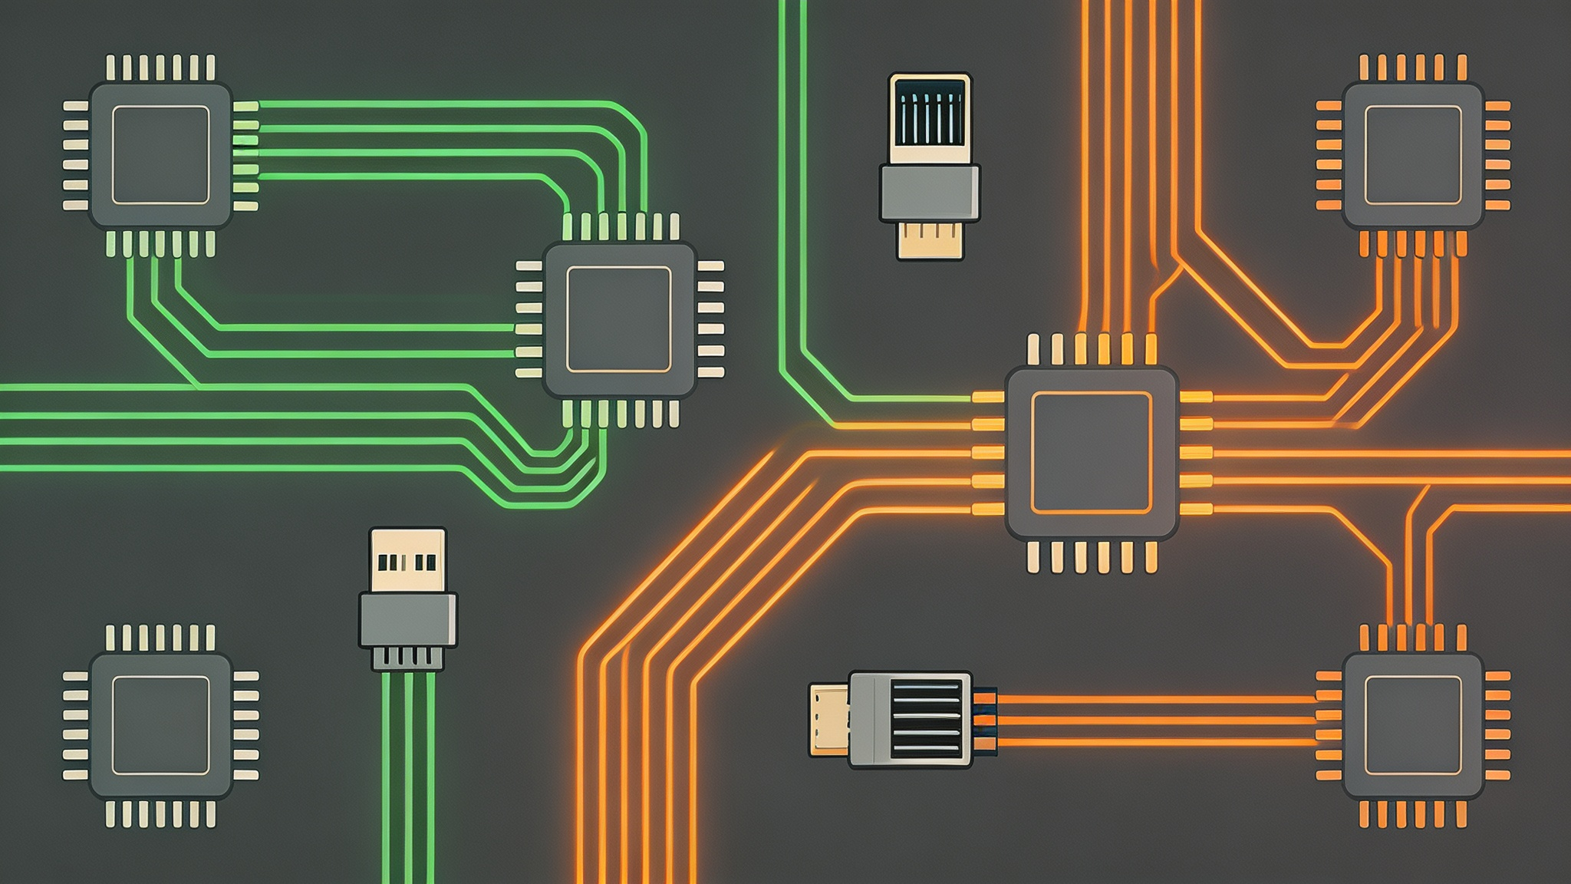
03
硬件连接与环境配置
HARDWARE CONNECTION AND ENVIRONMENT CONFIGURATION
Notes:
了解了理论知识后，我们进入第三部分，介绍本次实验的硬件连接和环境配置。这部分是将理论付诸实践的关键步骤。

Slide 16
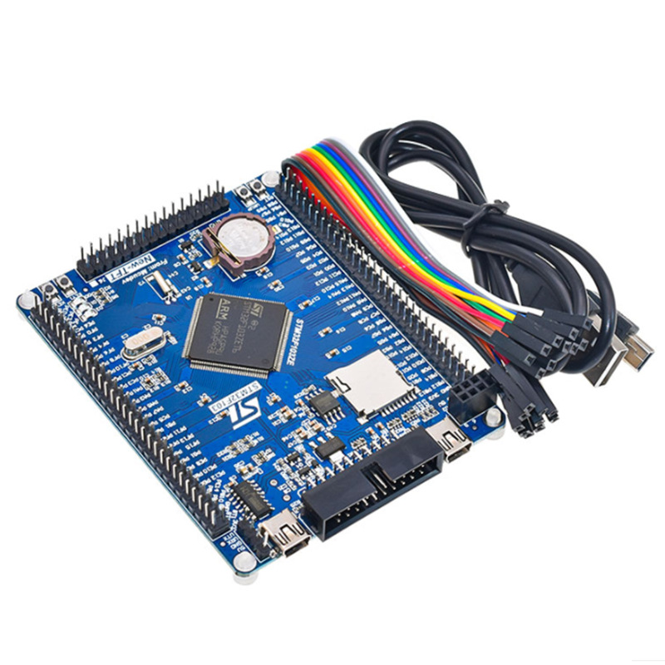


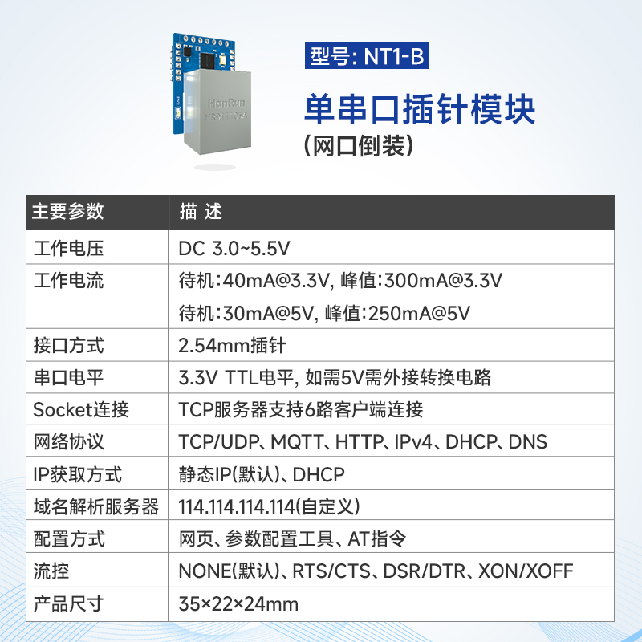

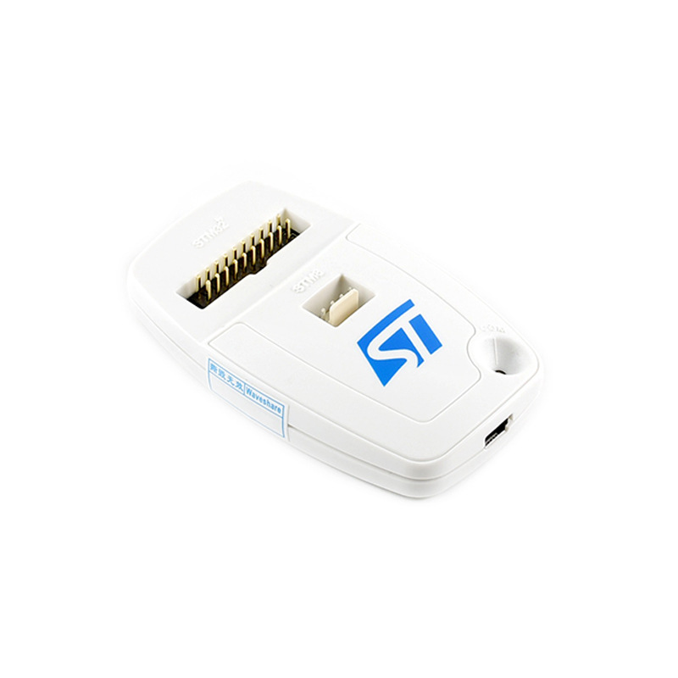
03. 硬件连接与环境配置 - 硬件清单
STM32 开发板
型号：STM32F103RC
运行 Modbus 从机程序的主控芯片。
路由器(任意家用路由器)
为串口转网口模块和电脑提供同一局域网环境，实现两者的网络连接与通信。
TTL 转 USB 模块(CH340/CP2102)
连接 STM32 的调试串口，便于在电脑端查看程序运行日志与调试信息。
串口转网口模块
型号：EBYTE NT1-B
将 UART 数据透明转发至以太网。
标准 RJ45 网线 × 2
一条用于连接“串口转网口模块”至路由器，另一条连接电脑至路由器，建立有线网络连接。
杜邦线 (母对母若干)
用于连接 STM32 开发板的 GPIO 引脚与其他外围模块，完成硬件电路的物理连接。
调试器
型号：ST-Link V2
用于程序烧录与硬件调试。
请确保所有硬件连接正确，防止因正负极接反而损坏器件。
Notes:
这是我们实验所需的硬件清单。核心器件包括STM32开发板、NT1-B串口转网口模块、路由器、调试器和一些辅助模块如TTL转USB。每一个器件都有其特定的用途，共同构成了我们的实验平台。

Slide 17


03. 硬件连接与环境配置 - 接线详图 (1) - Modbus 通信口
连接 STM32 的 USART2 与 NT1-B 模块的串口端，关键在于交叉连接与共地连接。
PA2 (TX) ⟷ RXD
STM32发送端连接模块接收端。交叉连接！
PA3 (RX) ⟷ TXD
模块发送端连接STM32接收端。交叉连接！
GND ⟷ GND
共地连接，必须连接！否则无法建立稳定的电平参考，导致通信失败。
3.3V / 5V ⟷ VCC
为 NT1-B 模块供电。请务必查阅模块规格书确认工作电压，防止烧坏。
⚠️ 最常见的致命错误
将 TX 直接接 TX，RX 直接接 RX。这会导致数据发送端对着发送端，完全无法传输。请务必检查交叉连接是否正确！
Notes:
这是Modbus通信口的接线图。关键在于STM32的TX要接到NT1-B的RX，STM32的RX要接到NT1-B的TX，也就是交叉连接。同时，两者的GND必须连接在一起，这叫做共地，是保证通信稳定的前提。最容易犯的错误就是把TX接TX，RX接RX，那样是绝对无法通信的。

Slide 18
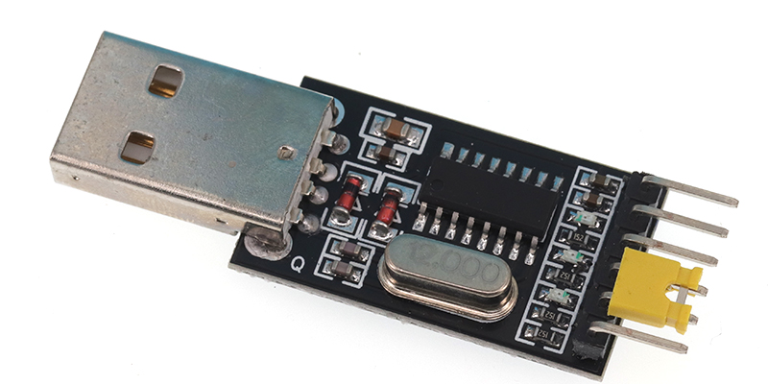


03. 硬件连接与环境配置 - 接线详图 (2) - 调试口
连接 STM32 的 USART1 与 TTL-USB 模块，建立程序与电脑的“对话窗口”
STM32 引脚 | TTL-USB 引脚 | 功能说明
PA9 (TX1) | RXD | STM32 的调试信息输出端，连接到模块的接收端。
PA10 (RX1) | TXD | 电脑向 STM32 发送指令的通道，本实验中可暂不连接。
GND | GND | 共地，必须连接！否则无法通信。
调试常见问题提示
•无数据输出：请检查硬件连接，确认GND已正确共地。
•乱码显示：检查串口助手中的波特率、数据位和校验位是否与代码配置一致（默认 115200-8-N-1）。
观察程序状态的“眼睛”
连接电脑后，打开串口助手（如 SecureCRT/Putty）并设置波特率 115200，即可查看程序中printf()输出的调试信息（如收发帧、寄存器值），实时监控程序运行。
Notes:
这是调试口的接线图。我们使用STM32的USART1通过一个TTL-USB模块连接到电脑。这样，我们就可以在电脑上通过串口助手看到程序里printf输出的调试信息，比如收发了什么数据，寄存器的值是多少。这个调试口就像是我们观察程序内部运行状态的眼睛，非常重要。

Slide 19
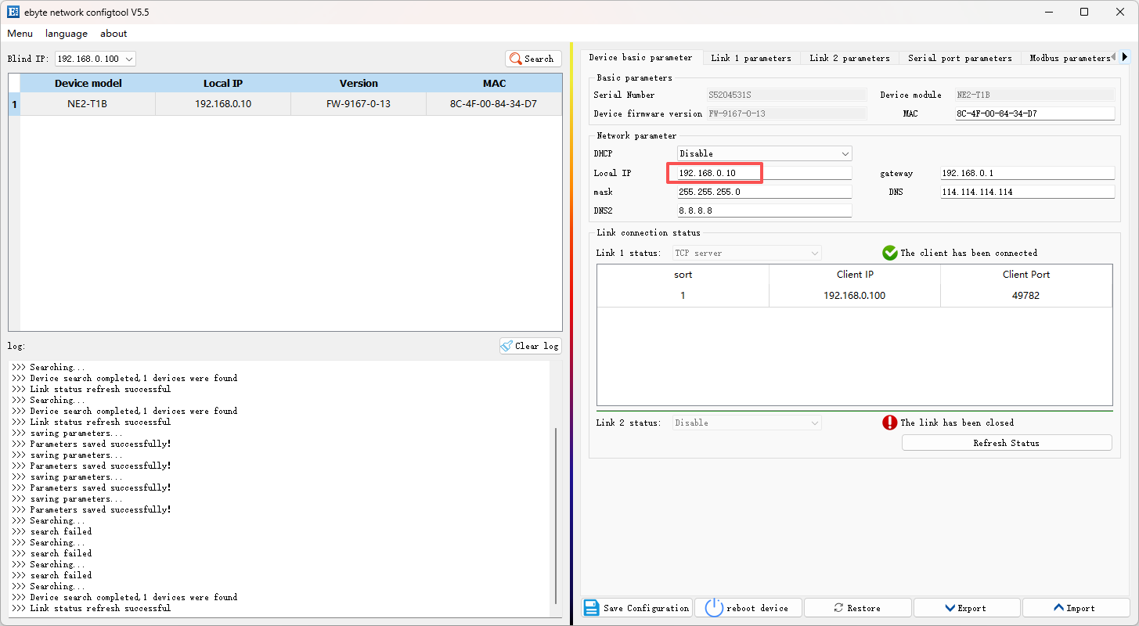
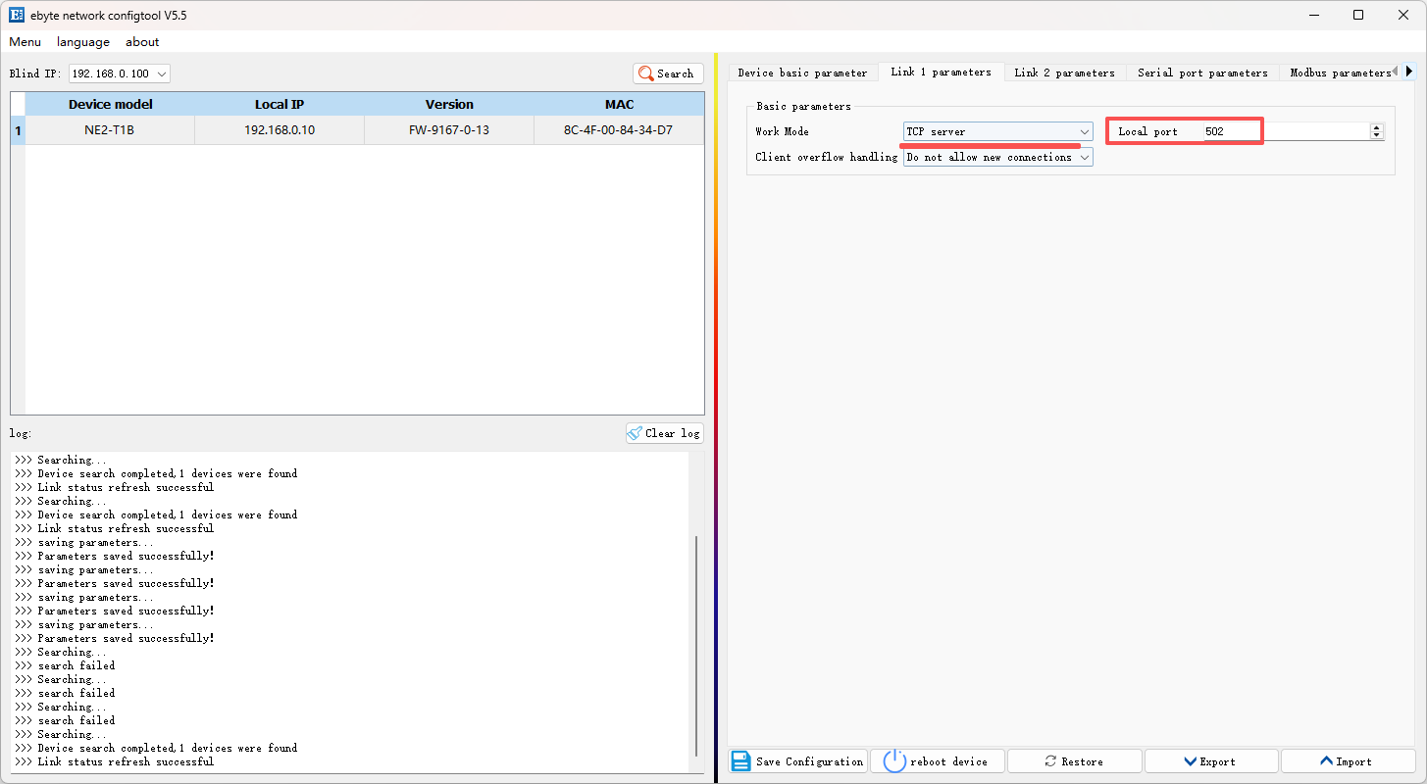
03. 硬件连接与环境配置 - NT1-B 模块配置步骤
使用 EBYTE 官方网络配置工具对 NT1-B 进行参数设置，确保模块与开发环境互联互通
01 准备环境
将电脑有线网卡 IP 临时修改为出厂默认网段，如192.168.3.100
02 搜索设备
打开 EBYTE 官方配置工具，点击「搜索设备」，找到NT1-B
03 配置与保存
选中设备并点击「配置」，按参数表填写后点击「保存」
04 重启并验证
重启模块使配置生效，恢复电脑IP后，用命令行ping 192.168.0.10测试
🌐 网络配置 (Network)
• 本地IP:192.168.0.10(与路由器同网段)
• 子网掩码:255.255.255.0
• 网关:192.168.0.1(路由器LAN口IP)
• 本地端口:502(Modbus TCP 标准端口)
⚙️ 运行与串口 (Serial & Mode)
• 工作模式:TCP Server(等待上位机连接)
• 波特率:9600 bps(匹配代码设置)
• 数据位/停止位/校验:8 / 1 / None (8N1)
• 功能码: 保持默认即可
⚠️ 关键注意事项
1. 模块IP必须与路由器在同一网段。 2. 串口波特率必须与STM32代码中的设置严格一致。
Notes:
接下来是NT1-B模块的配置。我们需要使用官方工具来设置它的网络参数和串口参数。关键的配置包括：设置一个固定的IP地址192.168.0.10，端口502，工作模式为TCP Server，以及串口波特率9600，数据格式8N1。这些参数必须和我们的网络环境以及STM32代码中的设置完全一致。

Slide 20

03. 硬件连接与环境配置 - 路由器配置
为了让电脑和 NT1-B 设备互相通信，两者必须处于同一局域网内。请按照以下步骤修改路由器 LAN 口设置：
1
登录管理界面：在浏览器输入路由器后台地址（如 192.168.1.1）并登录。
2
进入 LAN 设置：在后台菜单中找到“LAN 口设置”或“局域网设置”选项。
3
修改并保存：设置 IP 为 192.168.0.1，子网掩码为 255.255.255.0，保存并重启。
配置作用：
路由器的 DHCP 服务会自动为连接设备分配 IP。修改后，电脑的 Wi-Fi 将被分配 192.168.0.x 网段的 IP，与 NT1-B (192.168.0.10) 处于同一网段，从而实现设备间的互联互通。
Notes:
为了让电脑和NT1-B能互相通信，它们必须在同一个局域网。我们通过修改路由器的LAN口设置，将路由器的IP地址设置为192.168.0.1。这样，路由器分配给电脑的IP地址就会和NT1-B的IP地址在同一个网段，确保网络畅通。

Slide 21
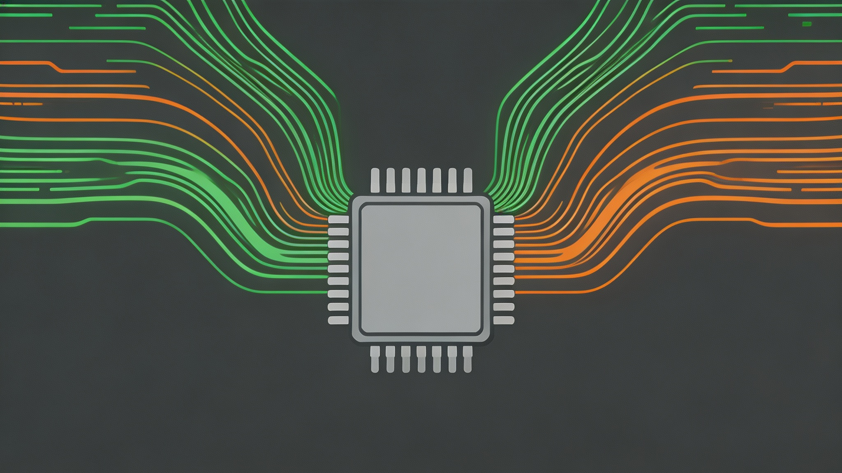
04
STM32 程序设计详解
DETAILED EXPLANATION OF STM32 PROGRAMMING
Notes:
硬件配置完成后，我们进入第四部分，详细解析STM32的程序设计。这部分是整个实验的软件核心，体现了我们如何将理论知识转化为实际代码。

Slide 22



04. STM32 程序设计详解 - 程序整体架构
本程序采用经典的“前后台”架构，兼顾了硬件的实时响应能力和业务逻辑处理的清晰性。
后台 (Background) · 中断服务程序
前台 (Foreground) · 主循环
核心函数：USART2_IRQHandler
这是串口2的接收中断函数，每当硬件收到一个字节，即触发此中断，响应速度极快。
主要职责：
实时地将收到的字节存入全局缓冲区g_rx_buf，并增加计数变量g_rx_cnt。该过程原子化操作，不影响主逻辑运行。
核心载体：main() 中的 while(1) 循环
程序运行的主体，按固定的 10ms 节拍循环扫描执行。
业务逻辑处理：
①Sensor_Simulate()：模拟传感器，每秒更新水分/温度数据；
② 检查缓冲区g_rx_cnt，若大于 0 则触发数据处理；
③Modbus_Process()：解析完整帧数据并生成响应。
架构核心优势：利用中断的“快”保证数据零丢失，利用主循环的“稳”处理复杂逻辑，实现硬件实时性与代码可维护性的完美平衡，是嵌入式开发的首选架构之一。
Notes:
我们的程序采用了经典的前后台架构。后台是中断服务程序，负责实时接收串口数据并放入缓冲区，这个过程非常快，保证了数据不会丢失。前台是主循环，负责处理缓冲区中的数据，执行传感器模拟和Modbus协议解析等复杂任务。这种架构分工明确，既保证了实时性，又使得程序逻辑清晰、健壮。

Slide 23




04. STM32 程序设计详解 - 双串口设计
程序中使用了两个独立的串口，各司其职，提高了开发和调试效率。
USART1 调试专用通道
配置：引脚 PA9 / PA10 | 波特率 115200 bps
用途：通过重定向printf()实时输出 Modbus 收发帧的十六进制数据、寄存器状态变化，便于逻辑分析。
USART2 业务通信通道
配置：引脚 PA2 / PA3 | 波特率 9600 bps
用途：严格遵循 Modbus RTU 协议，与 NT1-B 模块进行工业级数据交互，确保通信稳定性。
USART1 初始化
复用正点原子标准库uart_init()初始化函数。重写fputc()底层函数以实现printf()输出功能。
USART2 初始化
采用自定义UART2_Init()配置。手动开启接收中断USART_IT_RXNE，确保数据到达时能被立即响应。
中断完全独立
两个串口拥有独立的中断向量表入口和中断服务函数(ISR)，分别处理各自的中断请求，保证逻辑互不干扰。
Notes:
我们的程序设计了双串口。USART1作为调试口，波特率115200，用于输出调试信息，帮助我们观察程序运行状态。USART2作为Modbus通信口，波特率9600，用于和NT1-B模块进行数据交换。两个串口各司其职，大大提高了开发和调试的效率。

Slide 24



04. STM32 程序设计详解 - 寄存器表设计
程序使用静态数组g_regs[]模拟水分仪内部寄存器，其地址映射与功能定义严格遵循 Modbus 协议手册，实现软件逻辑与硬件行为的标准化映射。
地址 (Hex) | 寄存器名称 | 属性 | 初始值 | 含义与说明
0x0000 | 从机地址设置 | RW | 0x0001 | Modbus 从机通讯地址，出厂默认值为 1。
0x0010 | 砂石种类配置 | RW | 0x0001 | 可被上位机写入配置：1=粗砂模式 / 2=细砂模式。
0x0011 / 0x0012 | 水分值 / 温度值 | RO | 128 / 253 | 实时采集值放大 10 倍后存储，实际值 = 寄存器值 × 0.1。
规避浮点运算开销
适配 Modbus 协议规范
上位机轻松还原真实值
嵌入式处理器浮点运算单元（FPU）通常较弱，整数运算更高效且节省内存资源，避免计算耗时。
Modbus 协议定义的保持寄存器为 16 位无符号整数类型，无法直接传输浮点数，整数化存储是通用方案。
在 MThings 或 SCADA 软件配置点位时，只需将“系数”设为 0.1，即可自动将整数转换为带小数的物理量。
Notes:
我们用一个数组来模拟水分仪的寄存器表。每个寄存器都有明确的地址和含义。特别值得注意的是，水分值和温度值我们采用了“实际值乘以10”的整数存储方式。这样做有三个好处：一是避免了嵌入式系统中效率低下的浮点运算；二是符合Modbus协议寄存器是16位整数的规定；三是上位机可以通过设置系数0.1，方便地还原出真实的小数数值。

Slide 25



04. STM32 程序设计详解 - USART2 接收中断函数解析
这是保证通信实时性的核心，每收到一个字节都会立刻进入此函数进行处理。
voidUSART2_IRQHandler(void) {
// 1. 确认中断来源是“接收数据寄存器非空”
if(USART_GetITStatus(USART2,USART_IT_RXNE) != RESET) {
// 2. 读数据寄存器(DR) -> 3. 存入缓冲区并计数(带溢出保护) -> 4. 清除中断标志
uint8_td = (uint8_t)USART_ReceiveData(USART2);if(g_rx_cnt < RX_BUF_LEN) g_rx_buf[g_rx_cnt++] = d; USART_ClearITPendingBit(USART2,USART_IT_RXNE);
}}
中断标志确认
通过USART_IT_RXNE判断中断是否由“接收数据寄存器非空”触发，避免处理无关中断。
数据读取与暂存
调用USART_ReceiveData()从硬件寄存器中读取字节，并立刻存入全局缓冲区进行暂存处理。
关键的溢出保护
通过g_rx_cnt < RX_BUF_LEN限制索引范围，防止缓冲区溢出，避免程序内存错误导致崩溃。
Notes:
这是USART2的接收中断函数，是保证通信实时性的核心。每当硬件收到一个字节，就会触发这个中断。函数的工作很简单：读取数据，存入缓冲区，并增加计数。这里有一个非常重要的安全机制——溢出保护，它确保即使收到大量乱码，缓冲区索引也不会超出范围，防止程序崩溃。

Slide 26


04. STM32 程序设计详解 - Modbus 帧处理函数解析
Modbus_Process() 是从机协议栈的“大脑”，负责验证帧的完整性并分发给不同的功能码处理函数。
static voidModbus_Process(void) {
// 1. 长度验证：帧长度 < 8字节，不完整直接返回if(g_rx_cnt < 8)return;
Print_HexFrame(g_rx_buf, g_rx_cnt, RX); // 调试打印
// 2. 地址验证：仅响应本从机地址(0x01)if(g_rx_buf[0] != SLAVE_ADDR)gotoclear;
// 3. CRC验证：计算接收帧的CRC并与帧尾校验uint16_tcrc_recv = g_rx_buf[g_rx_cnt-2] | (g_rx_buf[g_rx_cnt-1] << 8);uint16_tcrc_calc = CRC16_Modbus(g_rx_buf, g_rx_cnt - 2);if(crc_recv != crc_calc)gotoclear;
// 4. 功能码分发: 0x03读/0x06写uint8_tfc = g_rx_buf[1];
(fc == 0x03) ? Handle_FC03(g_rx_buf) : Handle_FC06(g_rx_buf);
clear: g_rx_cnt = 0; // 清空缓冲区，准备下一帧
}
长度验证 (Length)
首先检查接收到的字节数，确保帧不小于 8 字节，过滤掉不完整的短帧数据。
地址验证 (Address)
比对帧首地址码与本机设定的 SLAVE_ADDR (0x01)，只响应发送给自己的指令。
CRC 完整性验证
通过 Modbus 算法重新计算 CRC，与帧尾 CRC 比较，确保数据在物理传输中未被破坏。
Notes:
Modbus_Process函数是协议栈的大脑。它首先进行三重验证：长度验证、地址验证和CRC验证。只有通过了这三重验证的帧，才会被认为是有效的。然后，函数会根据功能码，将帧分发给对应的处理函数，比如处理读寄存器的Handle_FC03和处理写寄存器的Handle_FC06。这个机制保证了我们的程序只处理合法、正确的指令。

Slide 27



04. STM32 程序设计详解 - 功能码处理与传感器模拟
Handle_FC03()读寄存器
Handle_FC06()写寄存器
Sensor_Simulate()传感器模拟
🔍 提取参数：解析请求帧中的起始寄存器地址与待读取的寄存器数量。
🛠️ 构建应答帧：填充地址与功能码；按寄存器数量计算数据字节长度；从数组 g_regs[] 读取数据并按大端字节序填充；最后追加 CRC 校验码。
📤 发送：通过 USART2 接口将完整的应答帧发送回主机。
🔒 只读保护：解析目标地址后，若目标为水分或温度等只读寄存器，则直接拒绝写入请求。
💾 更新数据：若地址合法且可写，则将解析出的新数值写入寄存器数组 g_regs[] 对应的位置。
🔄 回显机制：将接收到的原始请求帧原样返回，作为“写入操作已成功执行”的确认应答。
⏱️ 定时更新：配置定时器中断，使该函数以1秒/次的频率自动执行，模拟传感器数据的实时上报。
🎲 随机游走：调用伪随机数生成器，对水分和温度寄存器值进行微小的随机增减，模拟真实物理环境的波动。
📏 范围限制：通过边界检测算法，确保模拟值始终在合理的物理量程范围内。
Notes:
功能码处理函数负责具体的读写操作。Handle_FC03函数会根据请求，从寄存器数组中取出数据，构建应答帧并发送。Handle_FC06函数则负责将值写入寄存器，并进行回显应答，同时还实现了只读保护逻辑。此外，我们还编写了一个传感器模拟函数，它会每秒随机更新水分和温度值，模拟真实传感器的工作状态。

Slide 28
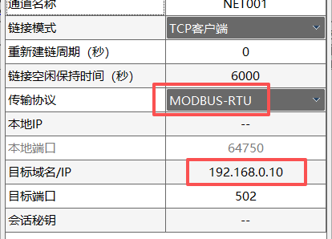


05. MThings 上位机配置 - 协议选择（关键步骤）
在 MThings 中新建连接时，必须选择正确的协议类型，这是保证通信成功的关键。错误的选择会导致帧格式不匹配，直接中断通信。
错误的选择：Modbus TCP
后果：MThings 会发送带 MBAP 头的 TCP 帧。经 NT1-B 透传后，STM32 收到的帧首字节不是从机地址，导致校验失败，通信中断。
正确的选择：Modbus RTU over TCP
配置参数：IP192.168.0.10| 端口502| 从机地址1
结果：发送标准 RTU 帧，经透传后 STM32 能正确识别并响应指令。
💡 核心总结：只要使用透明转发模块，
上位机必须选择 RTU over TCP 模式！
Notes:
现在我们来看上位机软件MThings的配置。最关键的一步就是协议选择。我们必须选择“Modbus RTU over TCP”，而不是“Modbus TCP”。因为我们前面讲过，NT1-B是透明转发，如果选错了协议，STM32收到的帧格式就不对，通信必然失败。这张截图展示了正确的配置界面，包括IP地址、端口和从机地址的设置。请大家务必记住这个核心规则：透传模式下，上位机请选择RTU over TCP，而不是原生的Modbus TCP。

Slide 29
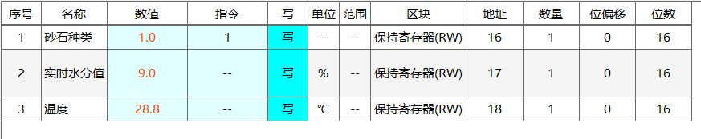



05. MThings 上位机配置 - 点位配置参数详解
添加点位，让 MThings 知道要读写哪些寄存器以及如何解析数据。
地址转换要点
系数与小数位配置
读写属性匹配
Modbus手册中多为十六进制地址（如 0x0010），在MThings配置时需将其转换为十进制（即16）进行填写，避免连接错误。
这是还原真实物理量的关键。若设备端存储的是“实际值 × 10”的整数，需将系数设为0.1，并设置对应的小数位，以正确还原数值。
严格区分寄存器属性：对于水分、温度等只读寄存器，无需填写写功能码；对于支持读写的寄存器，需正确配置读写功能码（如03/06）以确保数据交互正常。
Notes:
连接成功后，我们需要添加点位。每个点位对应一个寄存器。配置时有几个要点：首先，地址要从十六进制转换成十进制；其次，对于水分和温度值，要把系数设为0.1，这样才能正确显示小数；最后，要根据寄存器的读写属性设置相应的功能码。这张图展示了我们配置的三个点位及其参数。

Slide 30
06
实验完整步骤复盘
EXPERIMENT STEP-BY-STEP REVIEW
Notes:
接下来，我们将完整地复盘整个实验的步骤，从程序开发到最终验证，清晰地展示我们是如何一步步完成这个项目的。

Slide 31

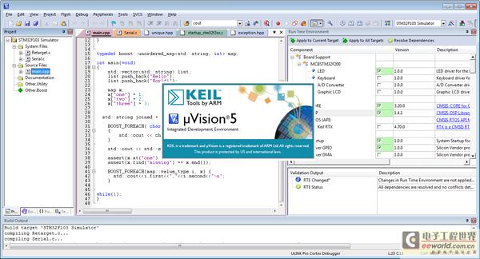
06. 实验完整步骤复盘 - 第一阶段：程序开发与串口验证
本阶段目标：确保 STM32 程序逻辑正确，能够通过串口正确响应 Modbus 指令。
01
工程搭建
在 Keil5 中新建工程，添加正点原子标准库文件，配置基础开发环境。
02
代码编写
实现 USART2 初始化、中断接收、CRC16 校验及 Modbus FC03/FC06 帧处理与数据模拟。
03
编译烧录
配置编译宏，确保 0 Error 0 Warning。使用 ST-Link 将生成的程序烧录到开发板。
04
调试口验证
连接 USART1 至串口助手，复位开发板，检查启动日志及每秒刷新的传感器模拟数据。
Keil uVision5 开发环境
代码编写与编译的核心平台，需确保标准库配置正确以避免兼容性问题。
05
串口指令验证（核心）
将串口模块接至 USART2 (9600bps)，手动构造并发送 Modbus RTU 请求帧，观察 STM32 应答帧的正确性，确保逻辑闭环。
Notes:
实验的第一阶段是程序开发和串口验证。我们首先在Keil中搭建工程并编写代码，这一步涵盖了从基础的串口初始化到复杂的Modbus帧处理。
然后编译烧录到STM32。接着，通过调试串口确认程序运行正常，观察模拟的传感器数据是否正确刷新。
最后，也是最关键的一步，我们将USB-TTL模块切换到USART2，直接用串口助手向STM32发送构造好的Modbus指令，验证它能否正确解析并给出应答。这一步是为了确保STM32的程序逻辑本身没有问题，为后续的联网测试打下坚实基础。

Slide 32
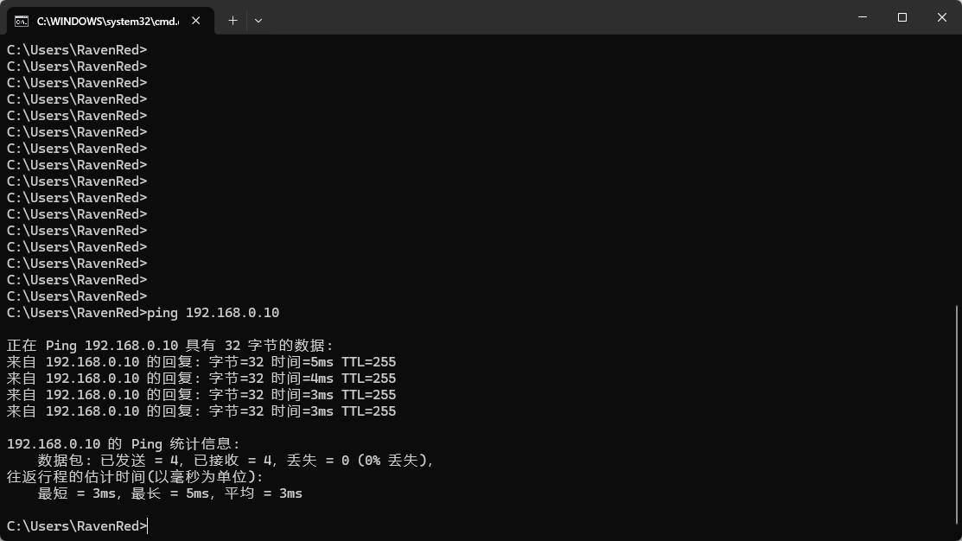

06. 实验完整步骤复盘 - 第二阶段：网络环境搭建
🎯 本阶段目标：搭建好从 STM32 到电脑的完整网络链路
01 / 路由器配置
将路由器 LAN 口 IP 地址手动设置为固定值192.168.0.1，作为整个局域网的网关。
04 / 网络连通性验证
打开电脑命令提示符(cmd)，执行命令：
> ping 192.168.0.10
02 / NT1-B 模块配置
使用 EBYTE 工具配置：IP192.168.0.10| 端口502| 模式TCP Server| 串口9600 8N1
03 / 硬件物理连接
• NT1-B 网口 ⟷ 路由器 | • STM32 USART2 ⟷ NT1-B 串口 | • 电脑 ⟷ 路由器 (Wi-Fi/有线)
若出现如上图的“来自 192.168.0.10 的回复”，即链路打通。
Notes:
第二阶段是搭建网络环境。我们首先配置路由器和NT1-B模块，确保它们在同一网段。然后按照接线图连接好所有硬件。最后，通过在电脑上ping NT1-B的IP地址来测试网络是否连通。如果ping通了，就说明从电脑到NT1-B的网络链路已经打通。

Slide 33
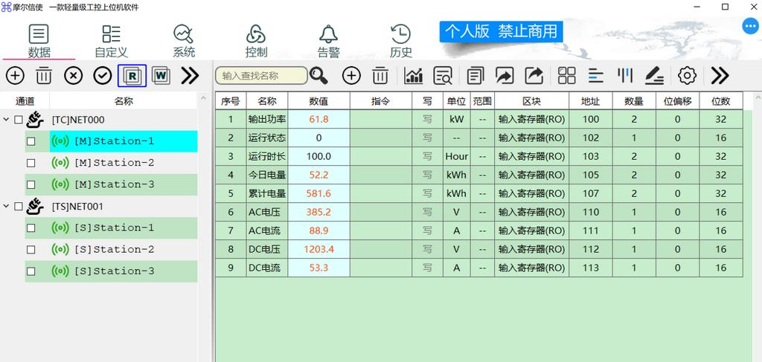



06. 实验完整步骤复盘 - 第三阶段：MThings 调试与验证
🎯 本阶段目标：使用 MThings 上位机进行最终的端到端测试
01. 上位机连接配置
新建连接，协议选择Modbus RTU over TCP，并正确输入 NT1-B 模块的 IP 地址与端口号。
02. 关键问题：协议误选排查
• 现象：误选“Modbus TCP”导致收不到数据。
• 分析：调试发现帧首字节为 0x00 (非预期的 0x01)。
• 解决：将 MThings 协议修正为 Modbus RTU over TCP。
03. 点位添加与轮询
添加“砂石种类”、“实时水分值”、“温度值”三个关键点位，启动数据自动轮询。
04 & 05. 读写全验证
• 读：确认数值实时刷新且准确。
• 写：向“砂石种类”写入新值(如3)，验证立即生效与回读成功。
界面预览：实时监控与交互
图中展示了MThings软件的操作界面，所有设备点位均能在界面上清晰展示。该界面支持数据的实时刷新和手动写入，是验证嵌入式设备通信功能的直观工具。
Notes:
第三阶段是最终的端到端测试。我们打开MThings，配置好连接参数。在这里我们遇到了一个关键问题，就是一开始选错了协议导致通信失败，后来通过分析调试信息找到了原因并解决。之后，我们添加点位并启动轮询，成功看到了实时数据。最后，我们还验证了写操作的功能，完成了整个实验的所有验证步骤。

Slide 34
07
遇到的问题与解决方案
PROBLEMS AND SOLUTIONS
Notes:
在实验过程中，我们并非一帆风顺，遇到了一些问题。接下来，我们将分享遇到的主要问题以及我们的解决方案，这对于理解整个系统非常有帮助。

Slide 35

07. 遇到的问题与解决方案 - 问题一：MThings 使用 Modbus TCP 导致通信失败
问题现象
根本原因分析
解决方案
在调试过程中，我们观察到以下矛盾现象：
• MThings 软件读取/写入数据时，界面持续提示“写失败” 或 “超时”，无法建立有效连接。
• 直接使用串口调试助手，向STM32 发送标准的 RTU 帧时，设备能正常应答，证明硬件链路无故障。
核心在于协议帧格式不匹配：
1. **NT1-B 角色**：它是透明转发器，不解析任何应用层协议，直接将网络数据原样转发给串口。
2. **TCP vs RTU**：若MThings 选 Modbus TCP，发送的帧包含 **MBAP 头** (如 `00 01 00 00...`)。
3. **地址校验失败**：STM32 期望收到的第一个字节是从机地址 `0x01`，但实际收到的是MBAP头的 `0x00`，导致在解析第一步即丢弃数据包，上位机因无响应而超时。
修改 MThings 配置中的协议模式：
从“Modbus TCP”切换为“Modbus RTU over TCP”
RTU over TCP 模式下，MThings 将发送不带MBAP头的标准RTU帧，STM32即可正确识别从机地址并解析数据。
Notes:
我们遇到的第一个问题，也是最关键的问题，就是MThings通信失败。现象是上位机超时，但直接用串口测试却正常。通过分析调试信息，我们发现STM32收到的帧格式不对，第一个字节是0x00而不是预期的0x01。最终定位到原因是MThings选错了协议，使用了Modbus TCP而不是RTU over TCP。将协议改过来后，问题迎刃而解。

Slide 36
07. 遇到的问题与解决方案 - 问题二 & 三：程序卡死与调试器异常
02.程序卡死在 delay_ms 循环
📌 现象：Keil 调试时，程序停在 `delay.c` 的延时循环中，无法运行到 `main` 函数体。
🔍 原因：项目混用了自定义与库函数 `delay_ms()`。因未调用 `delay_init()` 初始化系统滴答定时器(SysTick)，导致库函数内部参数错误，陷入死循环。
💡 解决方案：删除自定义延时函数，在 `main()` 开头调用 `delay_init()`，并统一使用库函数 `delay_ms()`。
03.Keil 调试器 USART2 寄存器显示乱码
📌 现象：在 Keil 调试模式下，查看 `Peripherals → USART2`，寄存器值显示为小方块或无效值。
🔍 原因：同问题二，程序在初始化前就已卡死，导致 `UART2_Init()` 函数从未执行，USART2 的时钟未被使能，寄存器无法被访问。
💡 解决方案：确保 `main()` 函数的第一条执行语句是 `delay_init()`，保证所有初始化函数按正确顺序执行，避免系统资源未就绪。
Notes:
我们还遇到了两个程序层面的问题。第一个是程序卡死在延时函数里，原因是我们混用了自定义延时和库函数延时，并且没有初始化系统滴答定时器。第二个问题是调试器里看USART2寄存器是乱码，根源也是程序在初始化前就卡死了。这两个问题都通过规范代码、确保正确的初始化顺序得到了解决。

Slide 37
08
实验结果验证
EXPERIMENTAL RESULTS VERIFICATION
Notes:
解决了所有问题后，我们进入最后一部分：实验结果验证。我们将展示系统的实际运行效果。

Slide 38



08. 实验结果验证 - 读操作验证
MThings 开始轮询后，三个点位成功显示预期值，数据映射准确且实时变化。
砂石种类 (整数映射)
寄存器原始值：1→ 显示值：1
系数为1，直接映射为整数显示。
实时水分值 (动态计算)
128 × 0.1 →12.8%(动态变化)
数值在 5.0%~20.0% 间每秒随机游走。
温度值 (动态计算)
253 × 0.1 →25.3℃(动态变化)
数值在 15.0℃~35.0℃ 间每秒随机游走。
Notes:
首先是读操作验证。MThings成功读取了三个寄存器的值，并且正确地显示了出来。
左侧列出了我们的验证结果：砂石种类直接映射为1；水分和温度值根据我们设置的系数0.1，正确地将整数寄存器值换算为带一位小数的百分比和摄氏度单位。更重要的是，水分和温度值在界面上呈现出动态随机游走的状态，这与我们在程序中模拟传感器数据波动的逻辑完全一致，验证了通信和数据解析的准确性。
右侧的截图直观展示了MThings的数据表格和趋势曲线界面，实时展示了这些数值的变化情况。

Slide 39
08. 实验结果验证 - 写操作与只读保护验证
验证写操作的有效性和程序的健壮性，确保寄存器读写逻辑符合预期设计
01写操作有效性验证
02只读保护机制验证
📝 操作指令：在 MThings 中对“砂石种类”寄存器（地址 16）执行写操作，写入数值`3`。
📡 通信帧 (HEX)：发送帧与应答帧完全一致，均为`01 06 00 10 00 03 C8 0E`。
✅ 验证结果：MThings 界面数值即时刷新为 `3`；重新读取该寄存器，确认数值无误。证明底层写操作与回显逻辑均正确有效。
⚠️ 测试场景：尝试使用功能码 06 向只读属性的“实时水分值”寄存器（地址 17）强行写入任意数值。
🛡️ 执行表现：STM32 固件成功识别非法写请求，直接丢弃指令并不发送应答帧；上位机 MThings 因超时未收到回复，正确提示通信错误。
💡 验证结论：只读保护逻辑设计完善，有效防止了对系统关键数据的意外篡改，显著提升了程序的安全性与健壮性。
Notes:
接下来是写操作和只读保护的验证。我们成功地将砂石种类寄存器的值从1改为3，MThings界面也立即更新，证明写操作有效。然后，我们尝试向只读的水分值寄存器写入数据，STM32正确地拒绝了这个操作，MThings报告超时。这说明我们的只读保护逻辑工作正常，增强了程序的健壮性。

Slide 40

08. 实验结果验证 - USART1 调试口输出样例分析
调试串口是我们观察程序内部运行状态的“眼睛”。
=== Moisture Meter Modbus Slave === | Slave Addr:0x01| USART2:9600 bps(Modbus) | USART1:115200 bps(Debug)
[SENSOR] Moisture=12.8% Temp=25.3C | [RX] 01 03 00 11 00 01 D5 CA |FC03: read reg 0x0011, count 1| [TX] 01 03 02 00 80 B9 FC
[SENSOR] Moisture=13.1% Temp=25.2C | [RX] 01 06 00 10 00 03 C8 0E |FC06: write reg 0x0010 = 3| [TX] 01 06 00 10 00 03 C8 0E
Waiting for Modbus requests... (System Ready)
启动配置确认
传感器状态监控
帧数据透明化
逻辑执行追踪
日志首行确认Modbus从机地址与波特率配置无误，确保通信参数正确。
周期性输出[SENSOR]行，直观展示温湿度模拟数据，快速定位传感器驱动异常。
[RX]/[TX] 完整打印每帧原始字节，可直接比对Modbus协议规范，排查物理层丢包。
输出功能码(FC03/FC06)解析过程，验证寄存器读写与业务逻辑是否按预期流转。
Notes:
这是我们调试串口输出的日志样例。通过这些信息，我们可以清晰地看到程序的启动状态、传感器的实时值，以及每一次收发的Modbus帧的详细内容。这对于我们理解通信过程、分析问题提供了极大的帮助。比如，我们可以清楚地看到主机请求读取水分值，以及从机的应答。

Slide 41
09
实验总结与知识点归纳
EXPERIMENT SUMMARY & KNOWLEDGE INDUCTION
Notes:
最后，我们对本次实验进行总结，并归纳其中的核心知识点。

Slide 42
09. 实验总结与知识点归纳 - 核心知识点
本实验成功构建了一套完整的工业数据采集系统，涵盖了嵌入式开发、工业协议、网络通信三大核心领域。
Modbus RTU 协议
完整实现从机地址校验、CRC16校验、FC03读寄存器及FC06写寄存器的全部逻辑。
Modbus RTU vs TCP
遭遇并解决了协议选型的关键问题，深刻理解两种帧格式在物理层与数据链路层的本质区别。
CRC16 校验
透彻理解循环冗余校验原理，并基于C语言成功实现与功能验证了CRC16-Modbus算法。
UART 串口通信
精准配置9600bps 8N1传输模式，采用中断方式高效接收数据，并实现可靠的阻塞式数据发送。
中断编程
采用经典的“前后台”软件架构，中断服务函数负责实时接收数据流，主循环处理帧解析逻辑。
TCP/IP 网络配置
完成NT1-B模块的IP与端口配置，设置路由器网段匹配，并熟练使用 ping 命令验证网络连通性。
串口转网口模块
理解“透明转发”技术原理，掌握使用专用配置工具对模块进行波特率与网络参数的设置方法。
Keil 调试方法
掌握断点定位死循环，通过Watch & Call Stack Window 查看外设寄存器与变量，快速定位问题。
嵌入式调试技巧
熟练运用调试串口（Debug UART）与printf打印收发帧数据，逐步验证并打通全链路通信。
Notes:
通过这次实验，我们系统地掌握了多个核心知识点。从Modbus协议的实现，到TCP/IP网络的配置，再到嵌入式编程中的中断处理和调试技巧，每一步都加深了我们对工业通信系统的理解。特别是对Modbus RTU和TCP区别的深刻理解，以及调试方法的熟练运用，都是非常宝贵的经验。

Slide 43


09. 实验总结与知识点归纳 - 可扩展方向与展望
支持更多功能码
原生 Modbus TCP 支持
接入真实传感器
实现功能码 02（读离散输入）、功能码 16（写多个寄存器）等，以支持更复杂的数据读写和批量参数配置。
修改 STM32 代码，使其能够解析 Modbus TCP 帧的 MBAP 头，从而可以直接与标准的 Modbus TCP 主机通信。
将模拟传感器数据替换为真实的传感器输入，如使用 ADC 读取土壤湿度传感器，或使用 I2C/SPI 接口读取温湿度传感器，从“模拟”走向“真实”的数据采集。
RS485 总线通信
云端数据上传
在 STM32 上增加 RS485 驱动芯片（如 MAX485），实现真正的 Modbus RTU 总线通信，支持在同一总线上挂载多个不同地址的从机设备。
将采集到的数据通过 MQTT 等协议上传到云平台（如阿里云、腾讯云），实现远程监控和数据分析，打通物联网应用的“最后一公里”。
Notes:
本次实验只是一个起点。未来，我们可以在此基础上进行更多扩展。比如，实现更多的Modbus功能码，或者让STM32直接支持Modbus TCP。更进一步，可以接入真实的传感器，实现真正的数据采集。还可以扩展到RS485总线，支持多设备通信，甚至将数据上传到云端，实现物联网应用。

Slide 44


感谢观看
THANKS FOR WATCHING
期待与您的进一步交流与合作
Notes:
我的汇报到此结束，感谢大家的聆听！

